Slide 1
Projet 4
Anticiper les besoins en consommation de bâtiments Guillaume LAFON

Slide 2
Sommaire
1 Introduction
2 Présentation et préparation du jeu de données
3 Méthodes de prédictions
4 Présentation des résultats
5 Conclusion

Slide 3
Introduction

Slide 4

1 Introduction
1.1 Contexte
La ville de Seattle souhaite devenir une ville neutre en émission de carbone en 2050.
1.2 Mission
Formulation de la problématique :
Analyser la consommation en énergie et les émissions de G.E.S. des bâtiments non destinés a l'habitation.
Tenter de prédire ces deux valeurs a partir des propriétés géographiques, architecturales et d'usage des bâtiments.
Tester la pertinence de l'indicateur ENERGYSTARScore, difficile et coûteux a acquérir.
1.3 Données
Relevé de différents indicateurs pour les bâtiments de Seattle pour l’année de 2016.

Slide 5
2 Présentation et préparation du jeu de données

Slide 6
2 Présentation et préparation du jeu de données
Présentation :
Données fournies le 15 mars 2018 par Seattle sur des relevés de 2016.
3,376 propriétés
46 variables décrivant les propriétés (géographiques, architecturales, usage, consommations, émissions)
Dataset annoté avec description des valeurs fausses ou aberrantes (ComplianceStatus, Outlier)

Slide 7
2 Présentation et préparation du jeu de données
Nettoyage :
Sélection des bâtiments non résidentiels (NonResidential)
Suppression des résidences décrites ou les données sont présentées comme non fiables (Outliers)

Slide 8
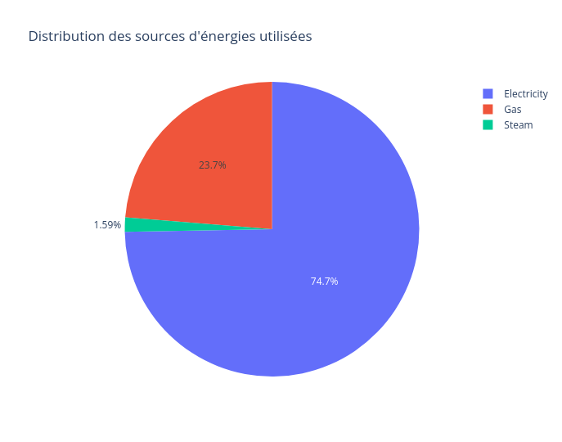
2 Présentation et préparation du jeu de données
Création de nouvelles variables :
Caractérisation du type d’énergie principale la plus utilisée

Slide 9
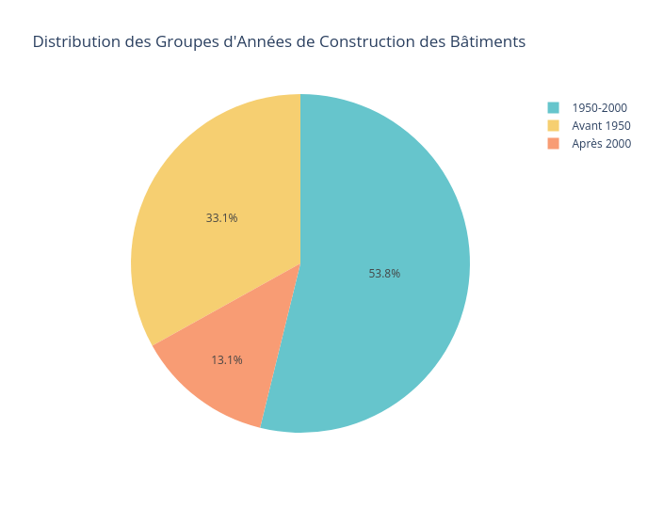
2 Présentation et préparation du jeu de données
Création de nouvelles variables :
Année de construction

Slide 10
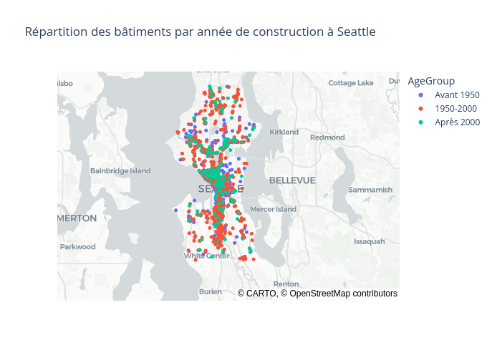
2 Présentation et préparation du jeu de données
Création de nouvelles variables :
Année de construction

Slide 11
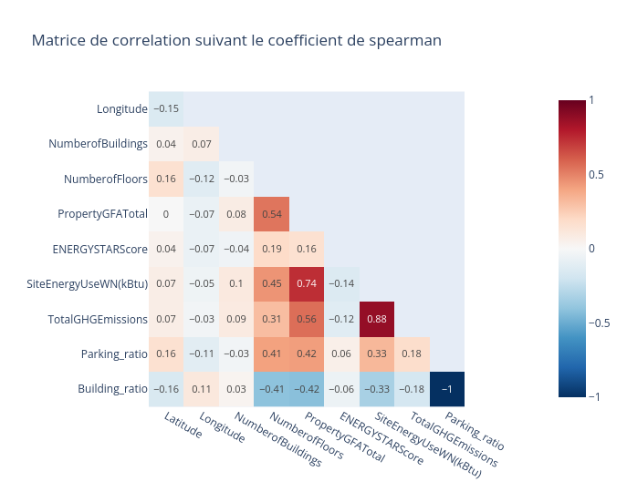
2 Présentation et préparation du jeu de données
Analyse de la relation entre les variables :

Slide 12
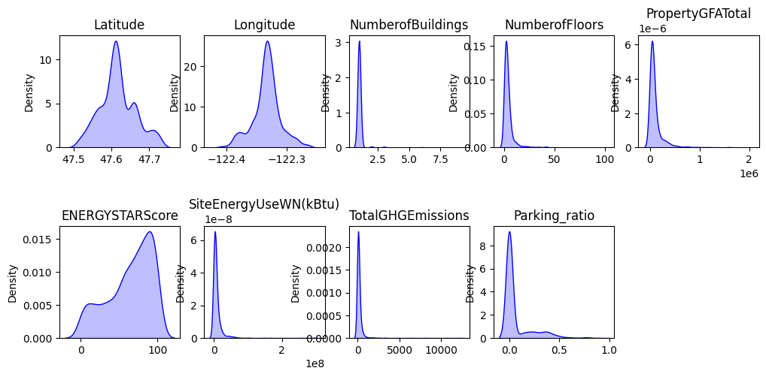
2 Présentation et préparation du jeu de données
Analyse de la distribution des variables et transformation :

Slide 13
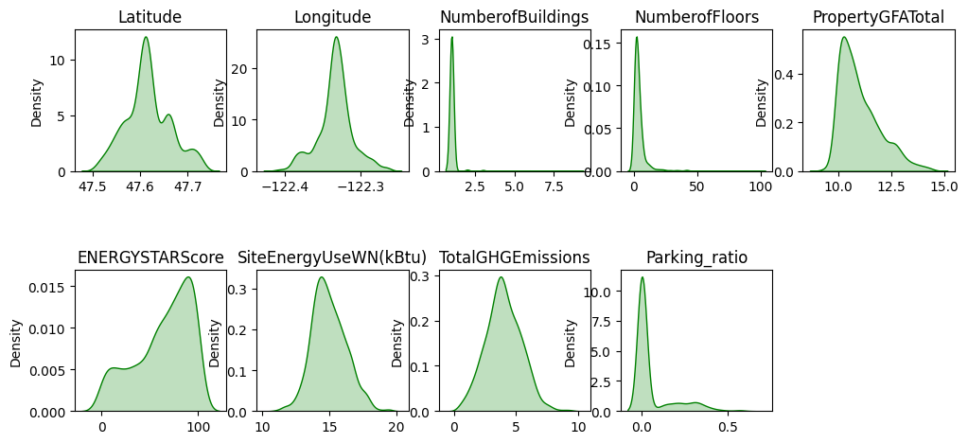
2 Présentation et préparation du jeu de données
Analyse de la distribution des variables et transformation :

Slide 14
3 Méthodes de prédictions

Slide 15
3 Méthodes de prédiction
1) Prédictions des valeurs de Consommation et des Emissions de GES
4 critères (métriques)
Comparaison : 4 types de modèles de Machine Learning succinctement optimisés par validation croisée
2) Optimisation plus poussée du meilleur modèle + Courbe d'apprentissage
3) Importance des variables (dont ENERGYSTARScore)

Slide 16
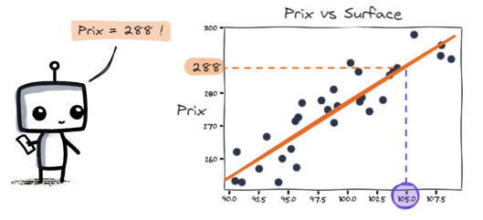
3 Méthodes de prédiction
Les critères de comparaison
R² (coefficient de détermination)
RMSE (racine carré de la moyenne des erreurs moyenne)
MAE (erreur absolue moyenne)
fit_time (temps d’entraînement)

Slide 17
3 Méthodes de prédiction
Les modèles utilisés (1/2)
Dummy Regression : Utilisé comme modèle de base pour la régression.
Linear Regression : Modèle de régression linéaire standard.
Ridge : Modèle de régression avec régularisation L2.
Lasso : Modèle de régression avec régularisation L1.
ElasticNet : Modèle de régression combinant les régularisations L1 et L2.

Slide 18
3 Méthodes de prédiction
Les modèles utilisés (2/2)
Support Vector Regression (SVR) : Modèle de régression utilisant les machines à vecteurs de support.
Random Forest : Modèle de régression utilisant une forêt d'arbres de décision.
Gradient Boosting Regression : Modèle de régression utilisant le boosting de gradient.

Slide 19
4 Présentation des résultats

Slide 20
4 Présentation des résultats
Résultat 1 : Prédictions de la consommation énergétique
model_name | r2_base | best_r2_train | fit_time | r2_test | rmse_test | mae_test
Dummy_regression | 0.0 | -00.006 | 0.0392 | -00.013 | 1.311 | 1.041
Linear_regression | 0.753 | 0.736 | 0.0898 | 0.723 | 0.686 | 0.514
Ridge | 0.753 | 0.736 | 0.6021 | 0.723 | 0.686 | 0.514
Lasso | 0.0 | 0.737 | 0.6553 | 0.721 | 0.688 | 0.515
ElasticNet | 0.323 | 0.737 | 0.6875 | 0.722 | 0.687 | 0.515
SVR | 0.776 | 0.721 | 10.2387 | 0.719 | 0.691 | 0.512
Random_forest | 0.958 | 0.69 | 87.3391 | 0.681 | 0.736 | 0.544
GradientBoosting_Reg | 0.818 | 0.719 | 170.3515 | 0.72 | 0.689 | 0.514

Slide 21
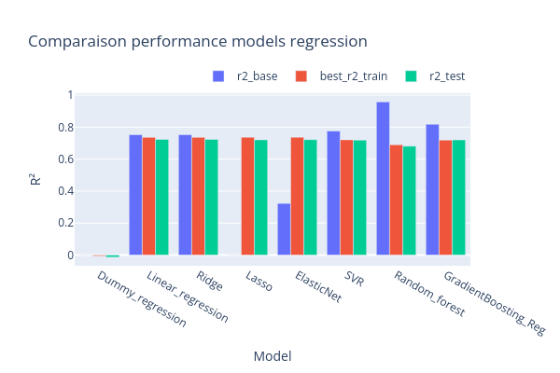
4 Présentation des résultats
Résultat 1 : Prédictions de la consommation énergétique

Slide 22
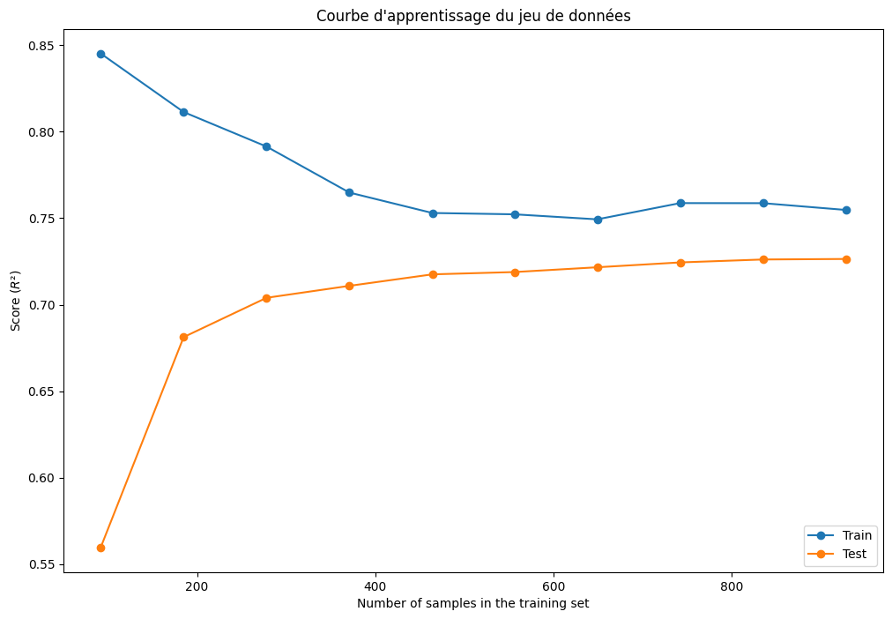
4 Présentation des résultats
Résultat 1 : Courbe d’apprentissage
model_name | best_r2_train | r2_test | rmse_test | mae_test
Ridge | 0.726 | 0.723 | 0.686 | 0.515

Slide 23
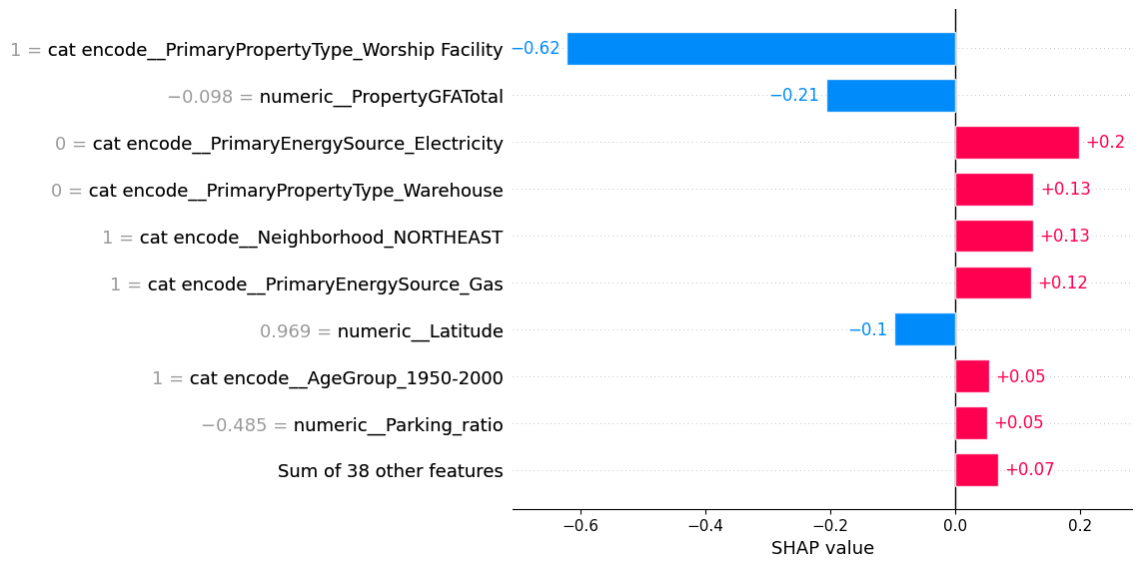
4 Présentation des résultats
Résultat 1 : Importance des variables

Slide 24
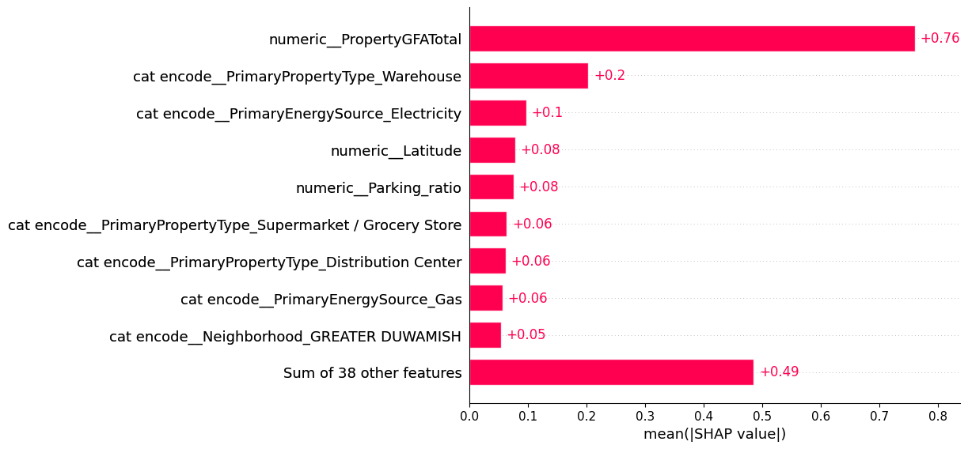
4 Présentation des résultats
Résultat 1 : Importance des variables

Slide 25
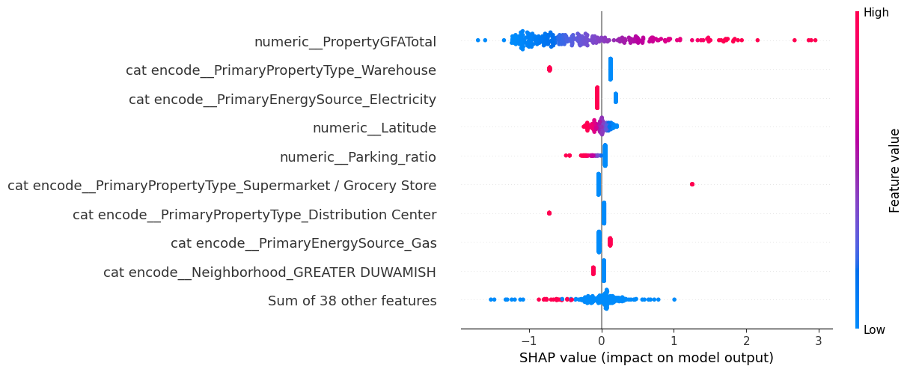
4 Présentation des résultats
Résultat 1 : Importance des variables

Slide 26
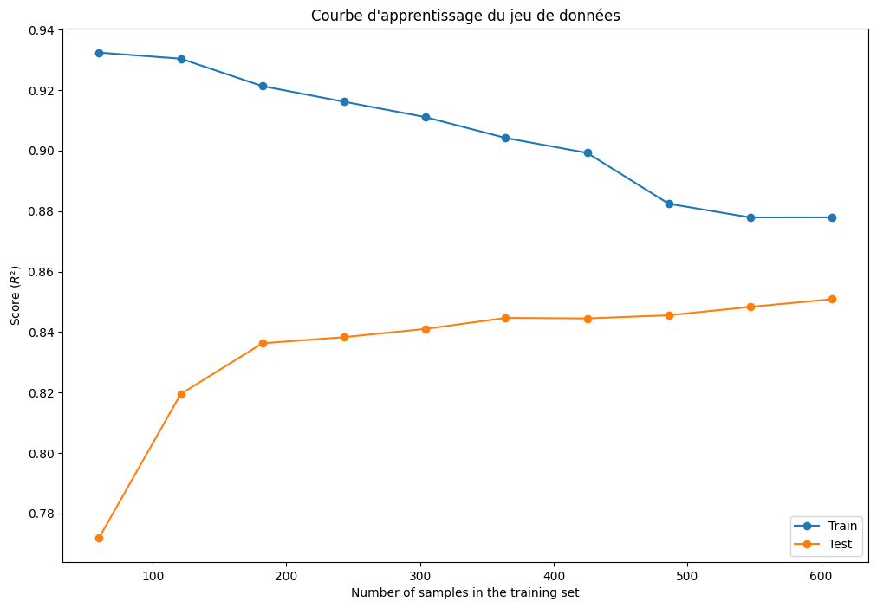
4 Présentation des résultats
Résultat 1 : Utilisation de EnergyStarScore dans l’entraînement du modèle

Slide 27
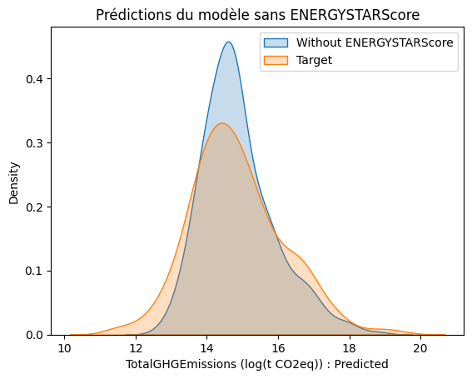
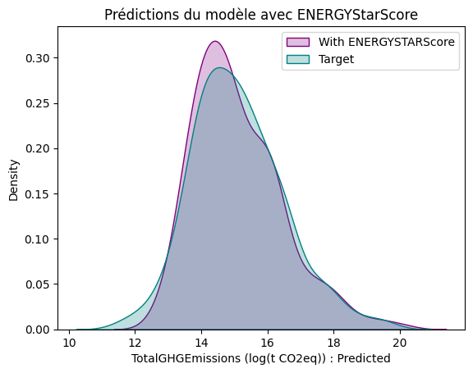
4 Présentation des résultats
Résultat 1 : Comparaison des prédictions

Slide 28
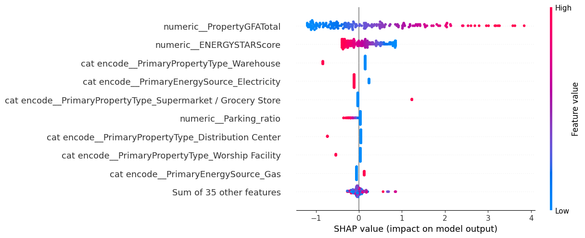
4 Présentation des résultats
Résultat 1 : Impact de EnergySTARScore sur le modèle

Slide 29
4 Présentation des résultats
Résultat 2 : Prédictions des émissions de CO2
model_name | r2_base | best_r2_train | fit_time | r2_test | rmse_test | mae_test
Dummy_regression | 0.0 | -00.004 | 0.044788 | -00.005 | 1.503 | 1.18
Linear_regression | 0.675 | 0.655 | 0.115889 | 0.67 | 0.861 | 0.688
Ridge | 0.674 | 0.655 | 1.164733 | 0.67 | 0.861 | 0.688
Lasso | 0.0 | 0.654 | 0.587944 | 0.67 | 0.861 | 0.689
ElasticNet | 0.171 | 0.654 | 0.794541 | 0.67 | 0.861 | 0.689
SVR | 0.705 | 0.634 | 13.978118 | 0.669 | 0.863 | 0.683
Random_forest | 0.943 | 0.586 | 101.347104 | 0.645 | 0.894 | 0.706
GradientBoosting_Reg | 0.758 | 0.631 | 151.112170 | 0.665 | 0.868 | 0.701

Slide 30
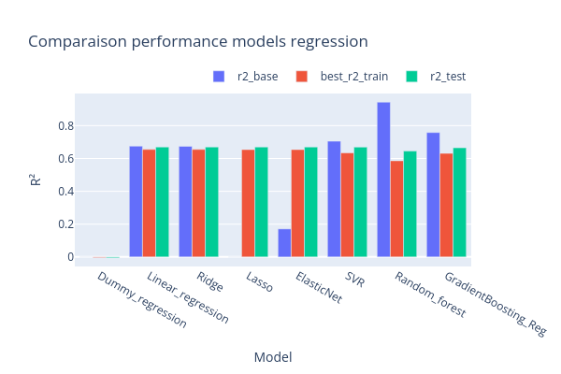
4 Présentation des résultats
Résultat 2 : Prédictions de la consommation énergétique

Slide 31
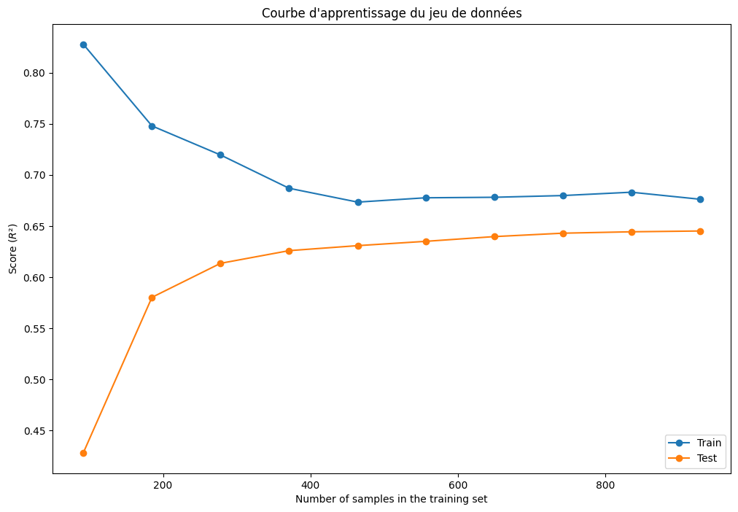
4 Présentation des résultats
Résultat 2 : Courbe d’apprentissage
model_name | best_r2_train | r2_test | rmse_test | mae_test
Ridge | 0.645 | 0.67 | 0.861 | 0.689

Slide 32
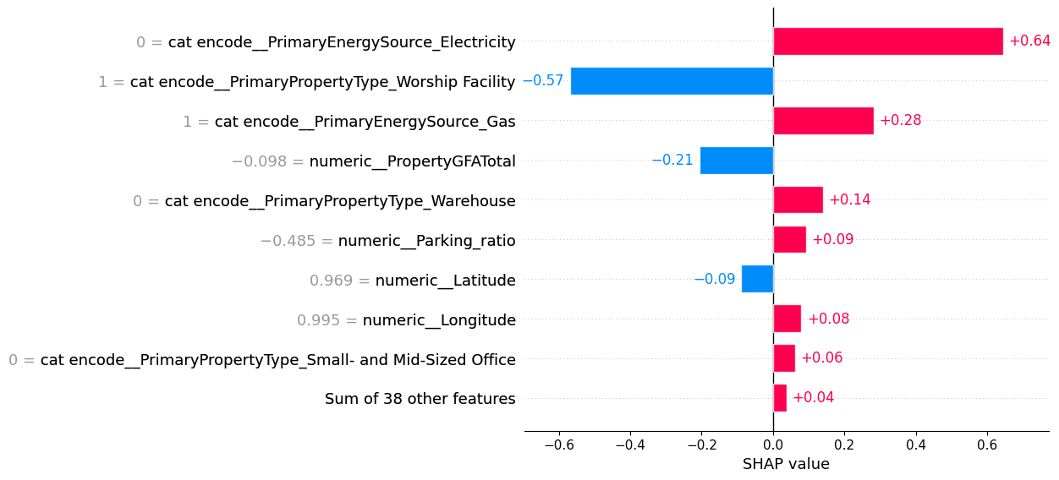
4 Présentation des résultats
Résultat 2 : Importance des variables

Slide 33
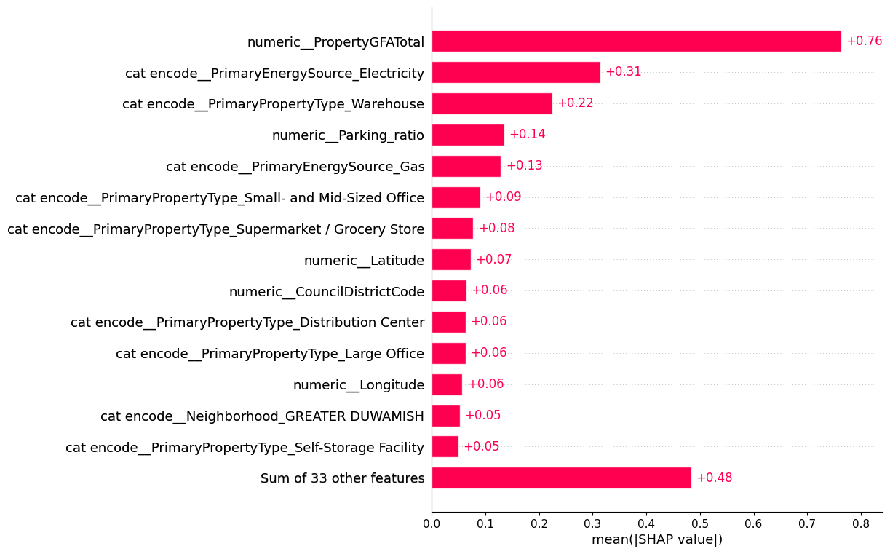
4 Présentation des résultats
Résultat 2 : Importance des variables

Slide 34
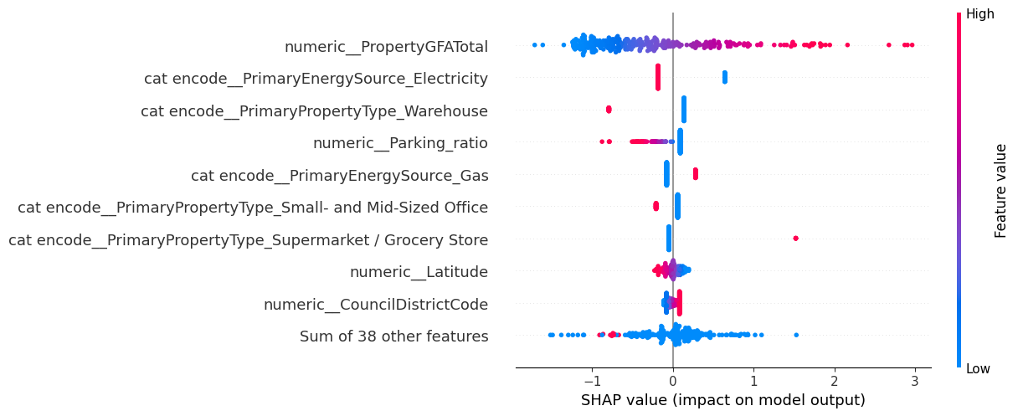
4 Présentation des résultats
Résultat 2 : Importance des variables

Slide 35
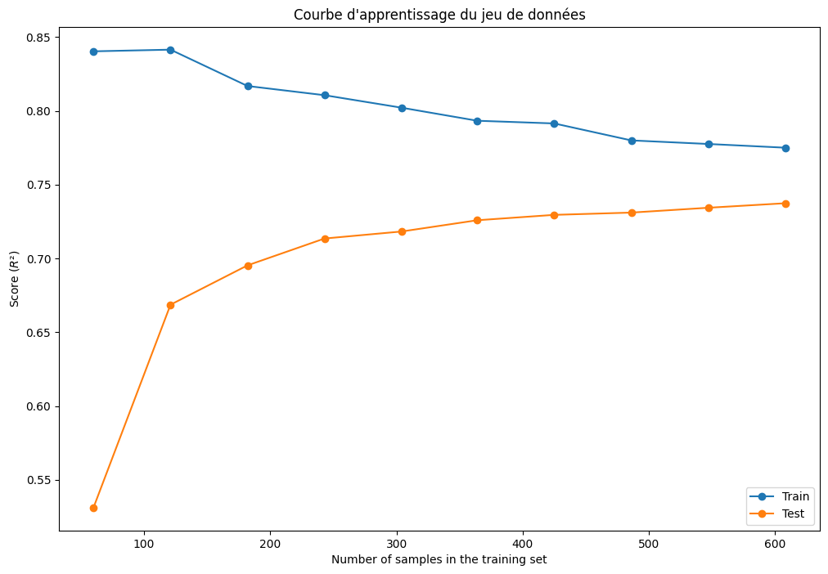
4 Présentation des résultats
Résultat 2 : Utilisation de EnergyStarScore dans l’entraînement du modèle

Slide 36
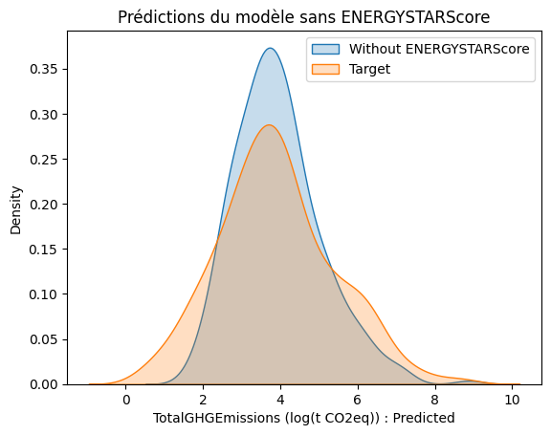
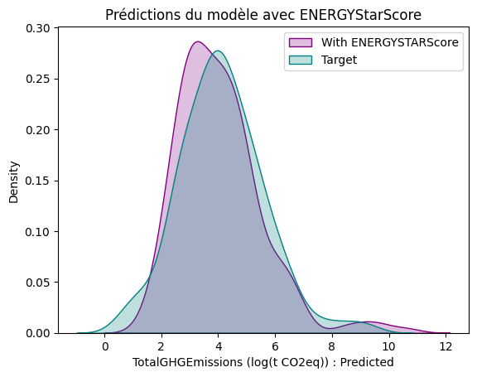
4 Présentation des résultats
Résultat 2 : Comparaison des prédictions

Slide 37
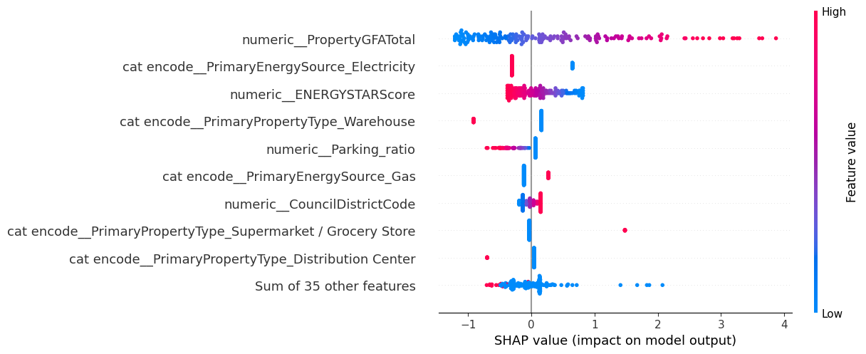
4 Présentation des résultats
Résultat 2 : Impact de EnergySTARScore sur le modèle

Slide 38
5 Conclusion
Le modèle prédit avec précision la consommation énergétique des bâtiments non destinés à l’habitation.
Les prédictions des émissions de CO2 sont moins précises.
Dans les deux cas, ENERGYSTARScore augmentent la précision des prédictions MAIS la méthode de calcul de l’indicateur ne permet pas de l’utiliser.

